Slide 1
Windowsin asennus
Noa Julkunen

Slide 2
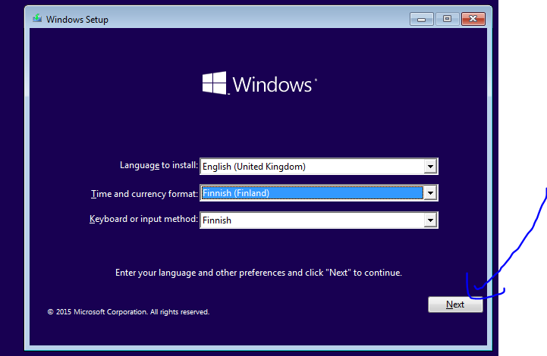
Kun avaat koneen ensimmäisen kerran uuden käyttöjärjestelmän asennuksen alussa, voit vaihtaa kieltä tässä kohtaa.

Slide 3
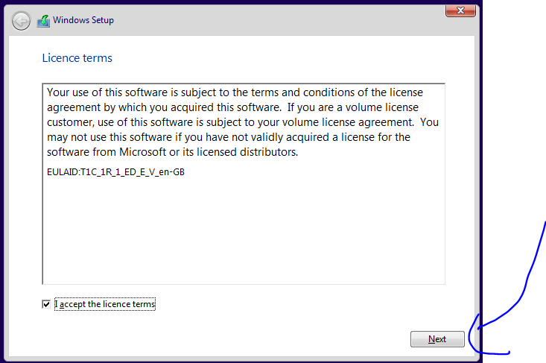
Jotta voit asentaa Windowsin, sinun täytyy hyväksyä käyttöehdot.

Slide 4
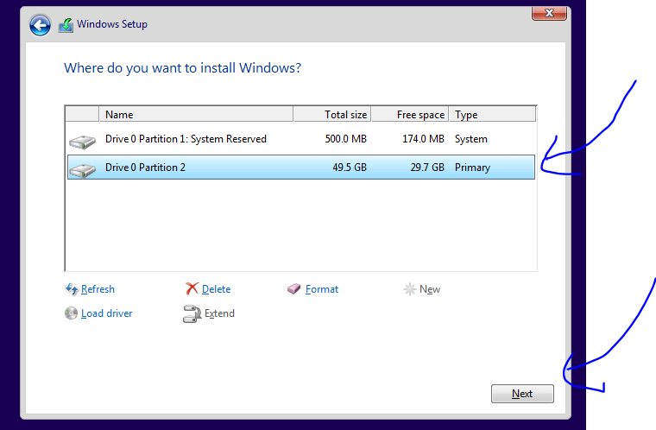
Valitse mihin haluat ladata Windowsin.

Slide 5
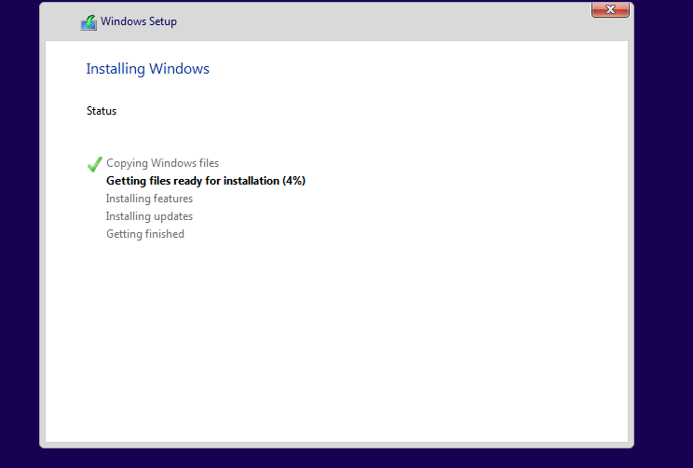
Nyt Windowsia asennetaan, tähän menee vähän pidempää.

Slide 6
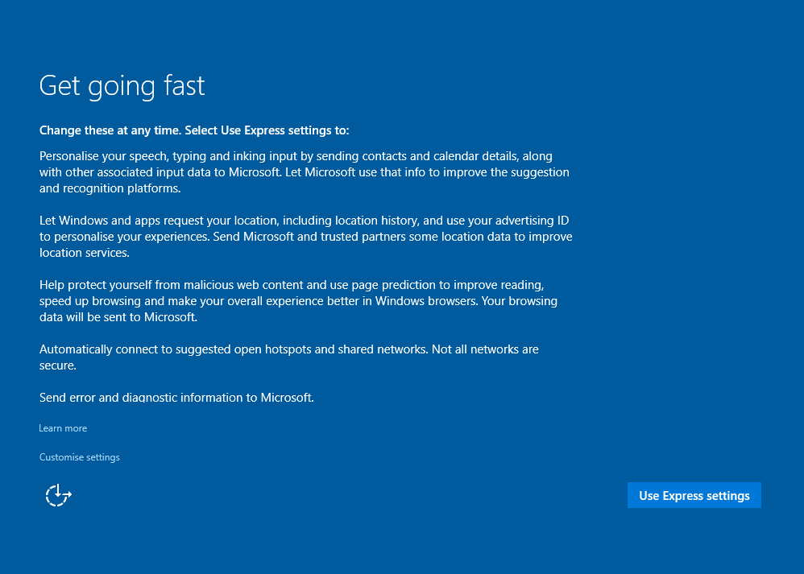
Voit vaihtaa asetuksia taikka käyttää valmiiksi asetettuja asetuksia.

Slide 7
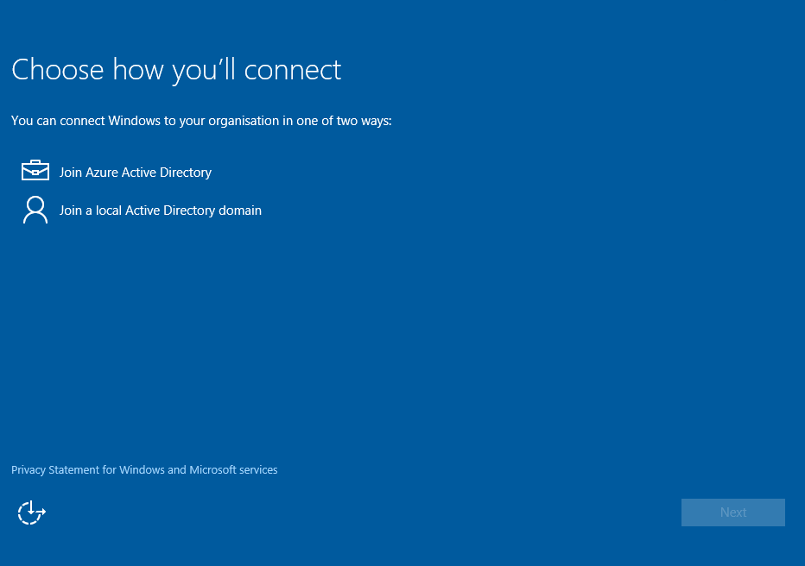
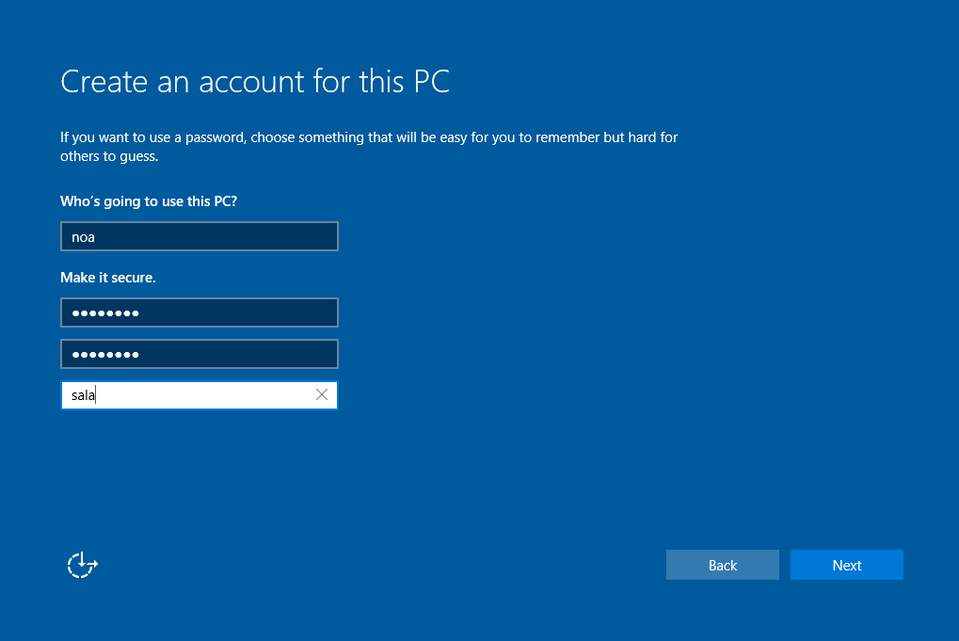
Valitse miten kirjaudut käyttöjärjestelmään, voit myös kirjautua paikallisella tilillä.

Slide 8
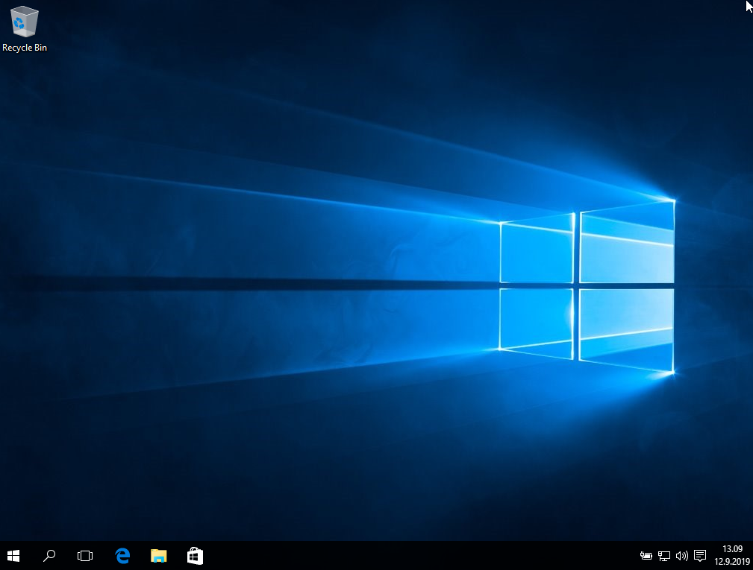
Onnitteluni! Olet asentanut Windows-käyttöjärjestelmän ja voit nyt ruveta asentamaan sovelluksia.

Slide 9
Open Officen asentaminen
Noa Julkunen

Slide 10
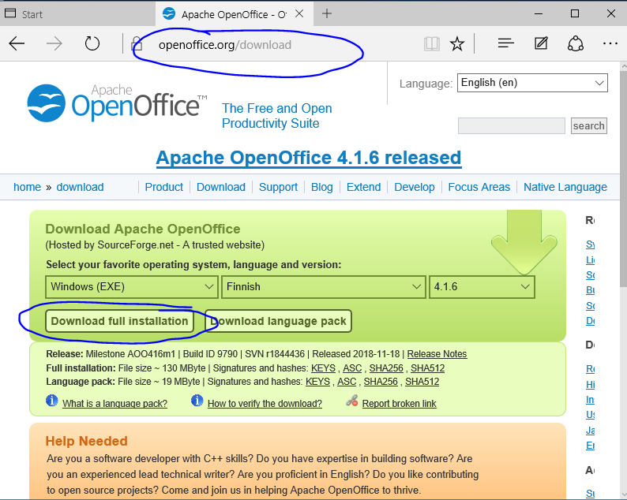
Mene osoitteeseen openoffice.org/download ja paina kuvassa merkatusta napista. Lataus alkaa hetken kuluttua.

Slide 11
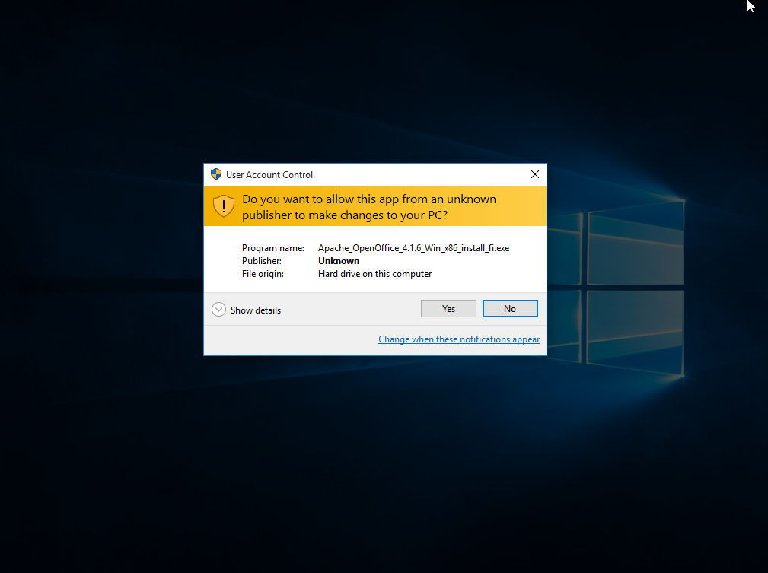
Sinun täytyy antaa Open Officen muokata tietoja, jotta se voi asentaa itsensä.

Slide 12
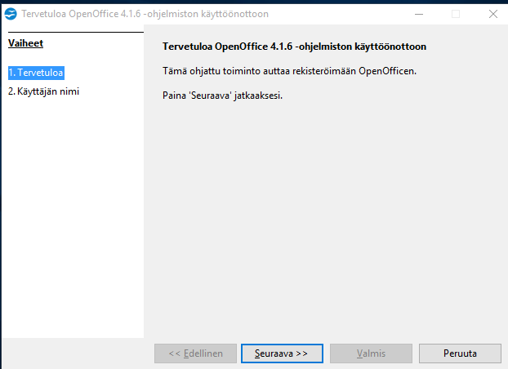
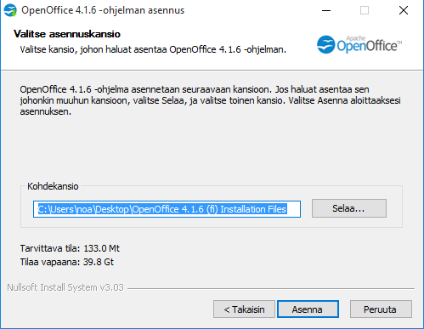
Valitse, minne sovellus asennetaan.
Sovellus on asennettu, nyt sinun täytyy vain ottaa se käyttöön.

Slide 13
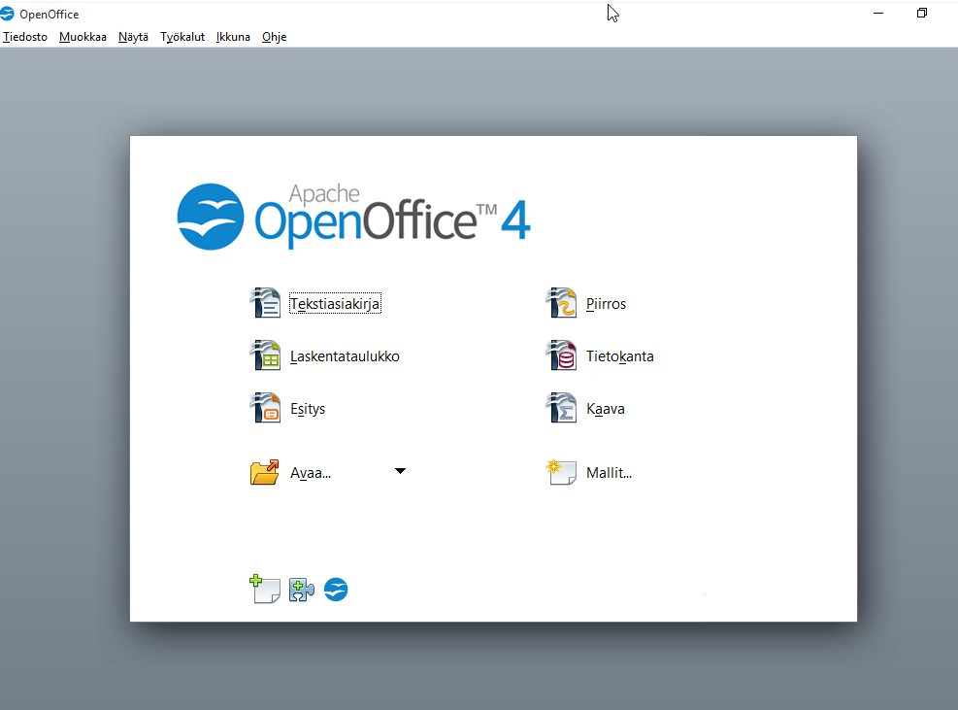
Nyt on Open Office käyttöönotettu ja se on valmis käyttöön.

Slide 14
Virustorjuntaohjelman asentaminen (Avast Free Antivirus)
Noa Julkunen

Slide 15
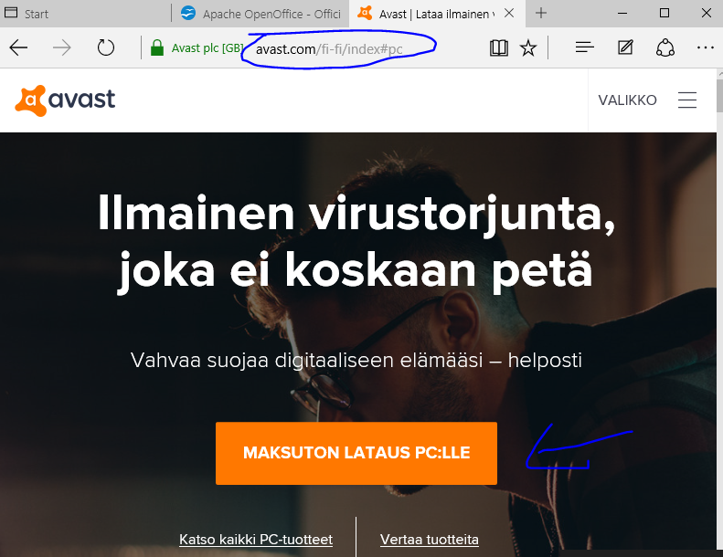
Mene nettisivulle avast.com/fi-fi

Slide 16
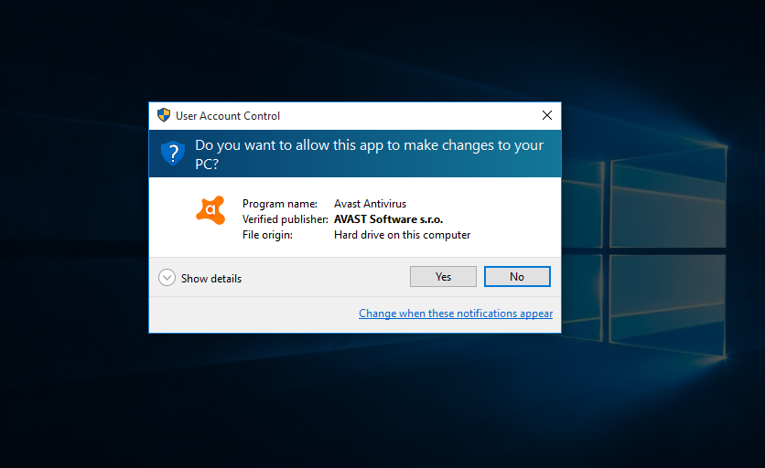
Sinun täytyy antaa Avastin muokata tietojasi, jotta sovellus voi asentua koneellesi.

Slide 17
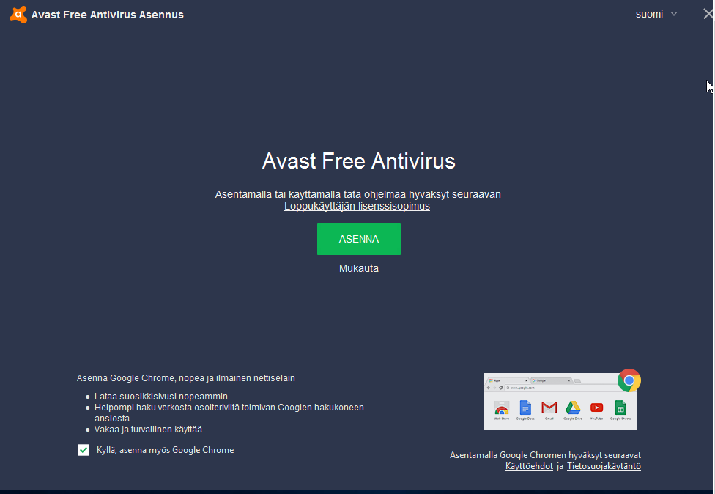
Nyt voit asentaa Avast Free Antivirus-sovelluksen

Slide 18
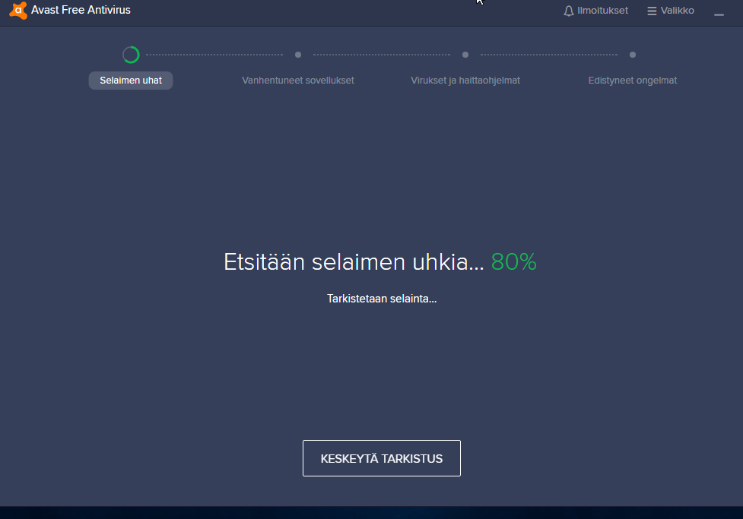
Onnitelut, nyt on Avast Free Antivirus asennettu ja voit suorittaa ensimmäisen tarkistuksen!

Slide 19
Päivitysten tarkistaminen

Slide 20
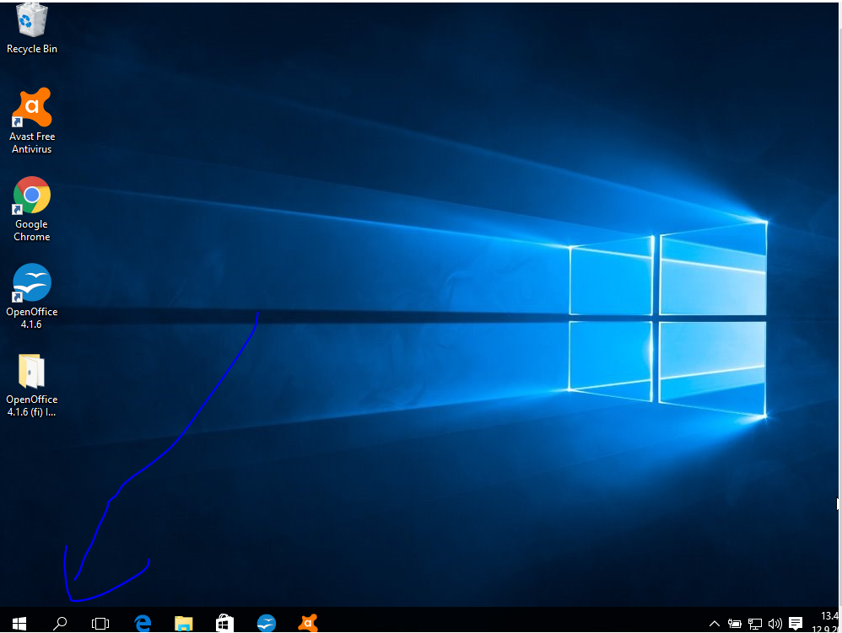
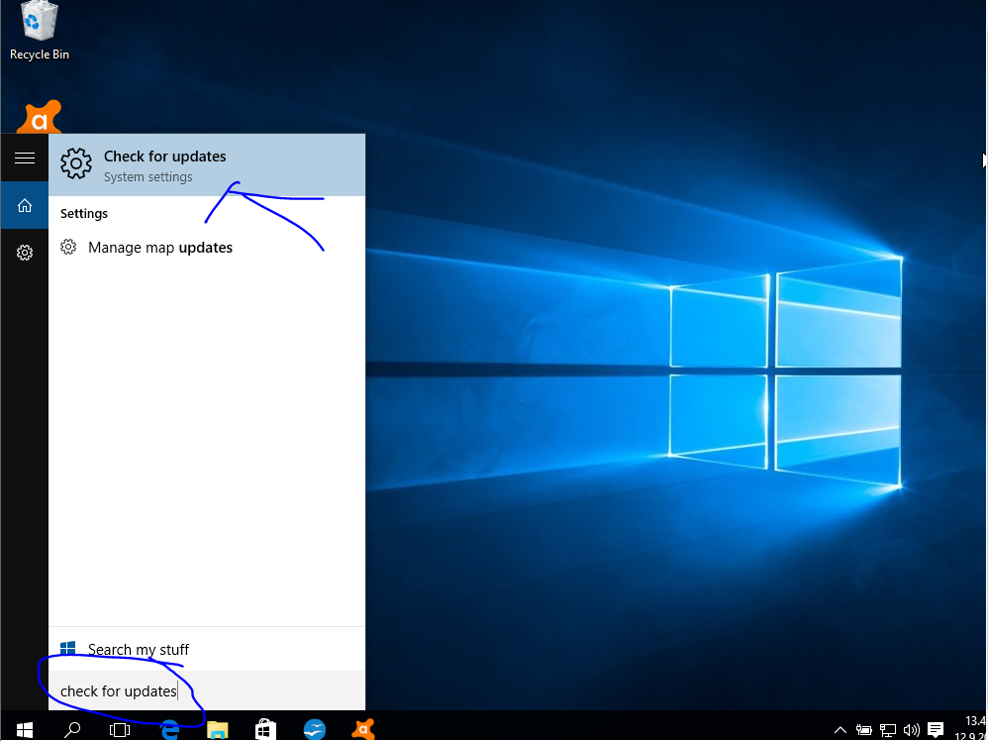
Kirjoita siihen ”päivitykset” taikka ”check for updates” ja avaa asetukset.
Avaa hakutoiminto.

Slide 21
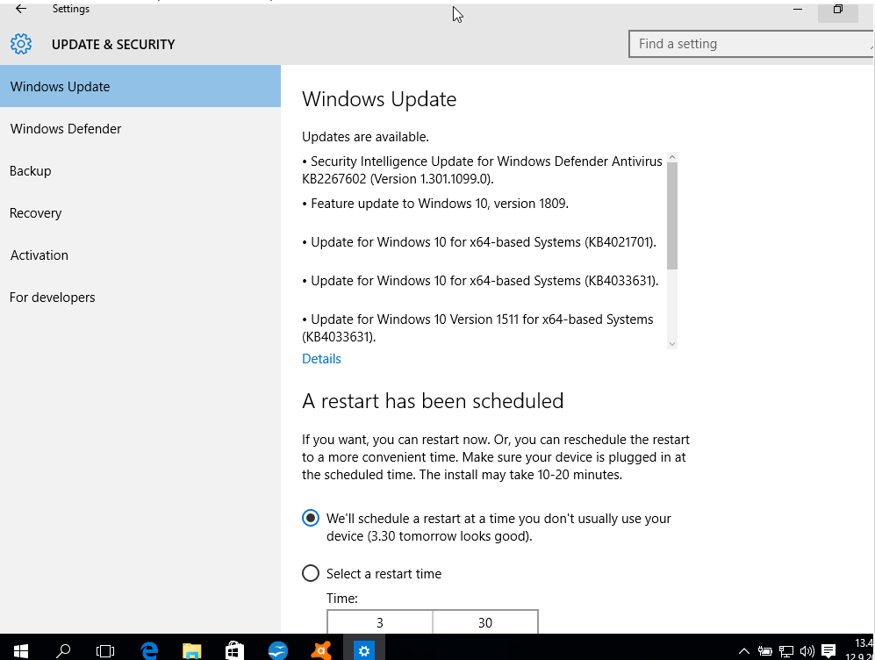
Nyt tietokoneesi alkaa päivittämään konetta, tähän menee melko kauan.

Slide 22
Freeware
Freewarella tarkoitetaan sovellusta, joka on ilmainen.
Freeware ohjelma ei ole kokonainen versio sovelluksesta, vaan ilmaisversio, jolla houkutellaan käyttäjää ostamaan koko versio.

